Slide 1
Танчики
Как WOT только лучше

Slide 2
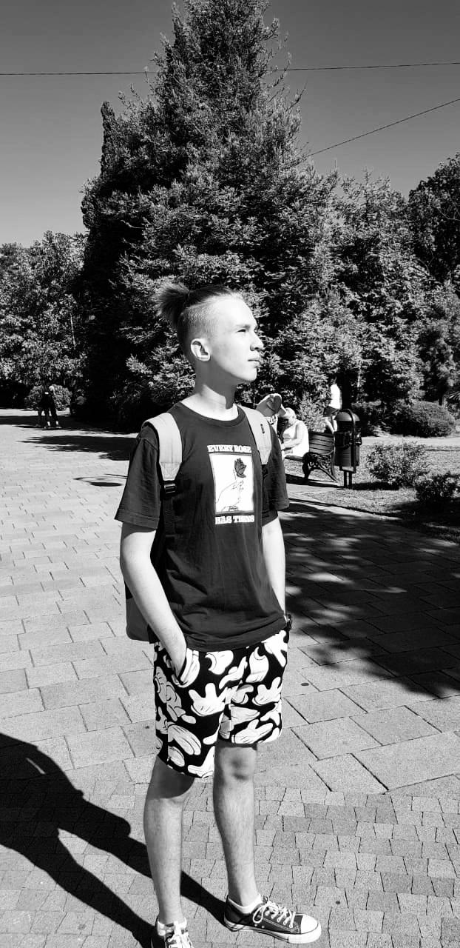
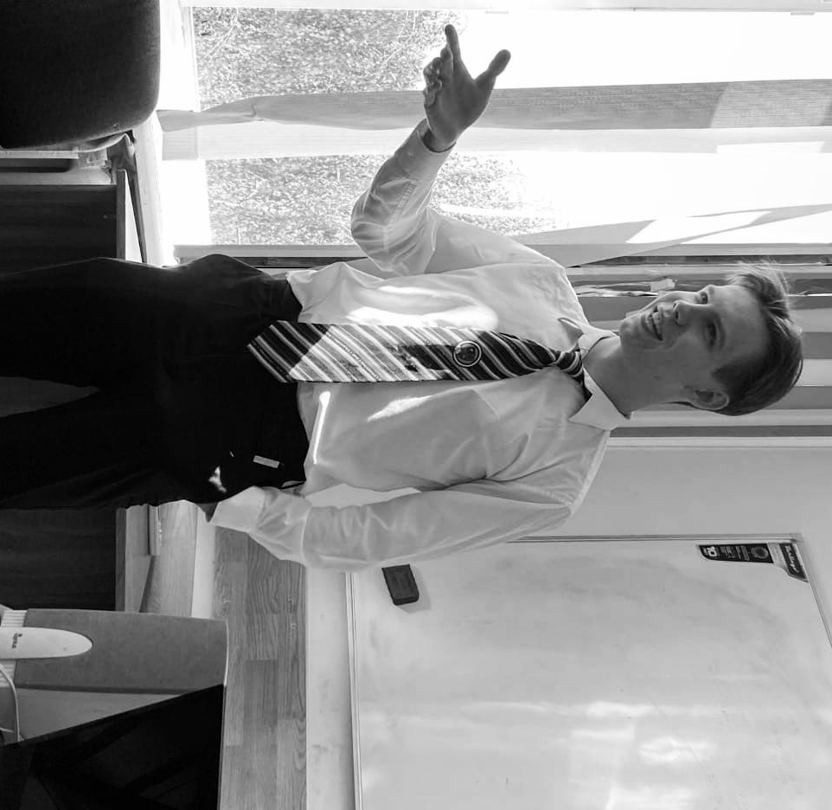
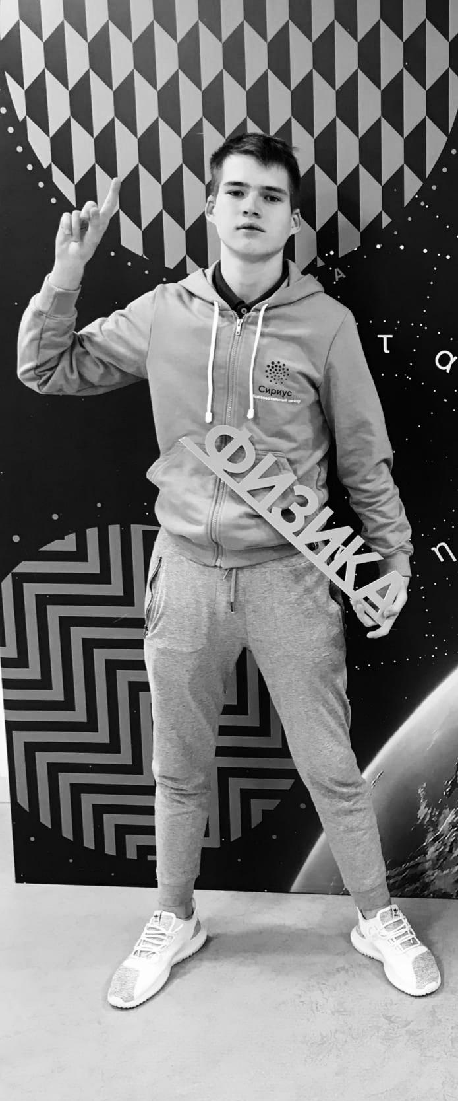
Наша команда:
Матвей Семенищев - кодер
Дмитрий Кайманов - специалист по планированию и маркетингу
Никита Романенко - дизайнер
Вячеслав Крет - кодер

Slide 3
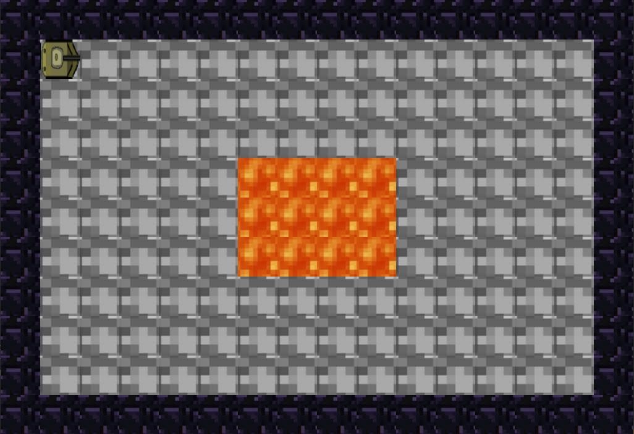
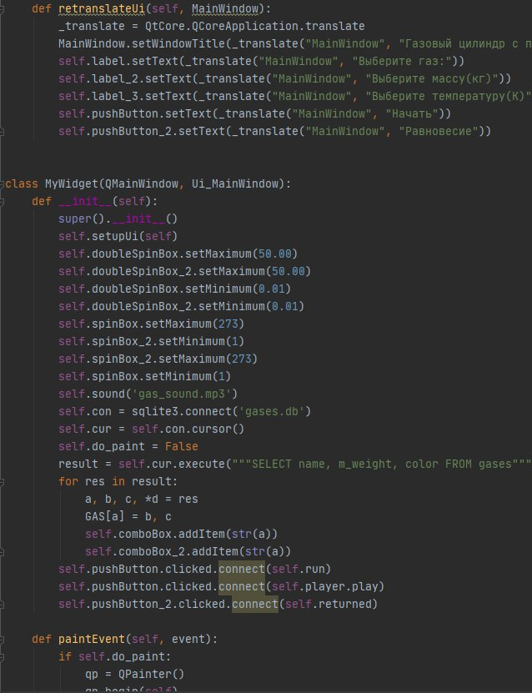
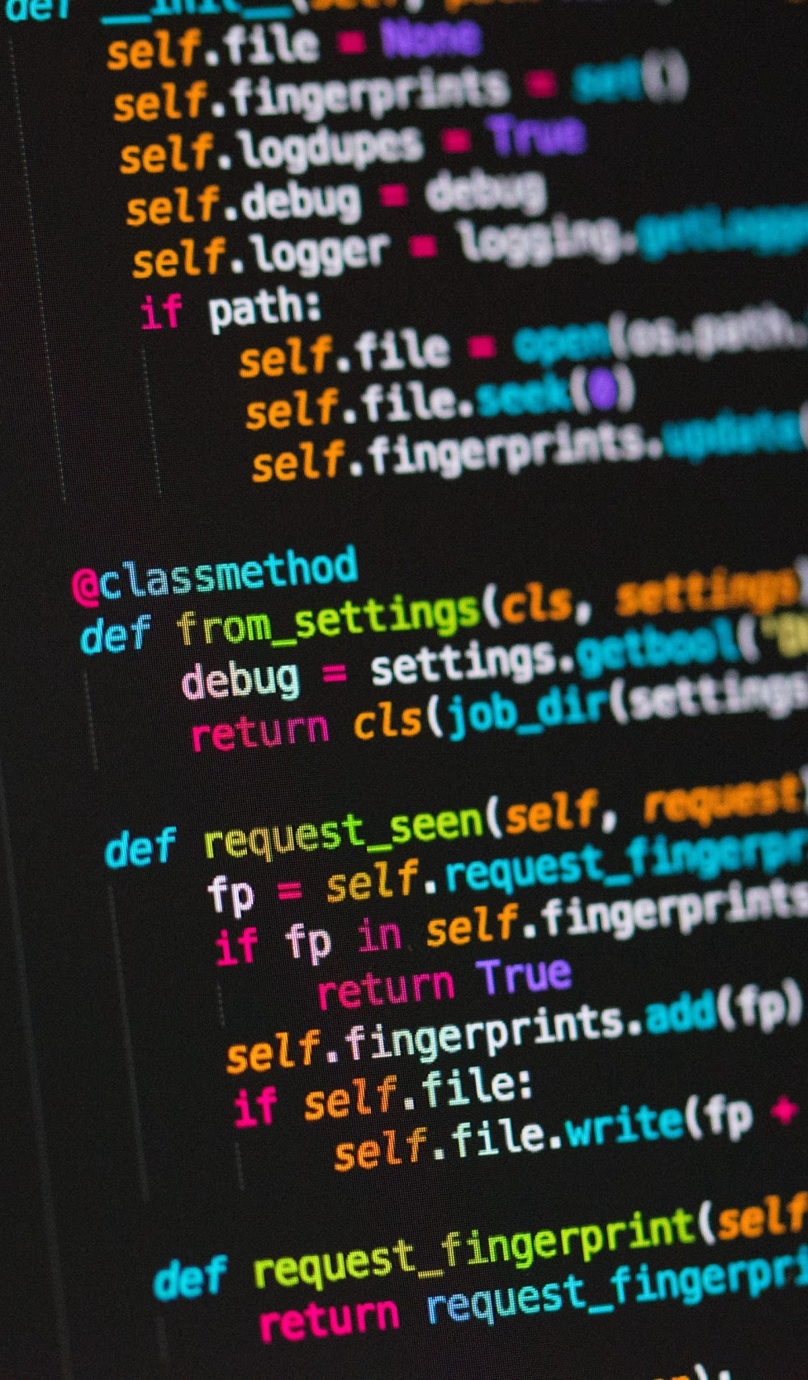

Представляем: Танчики, которые вы ещё не видели
От физиков для патриотов. Надоели танки с донатом, рекламой и реалистичной графикой?
Вы обратились по адресу, наша игра не имеет подобных недостатков!

Slide 4
Реализация проекта и его перспективы:
Основой нашего проекта является библиотека PyGame и знания нашего кодера (без изоленты тоже не обошлось)
На данный момент игра готова примерно на 20%, впереди у нас ещё долгий путь. Мы собираемся добавить новые карты, механики бонусов для игроков, новые танки, монетизацию и ещё много чего интересного!

Slide 5
В нашей игре вы получите сверхреалистичный опыт боев в эндермире.
Запускается даже на Lenovo!
Лучшая игра по мнению разработчиков

Slide 6



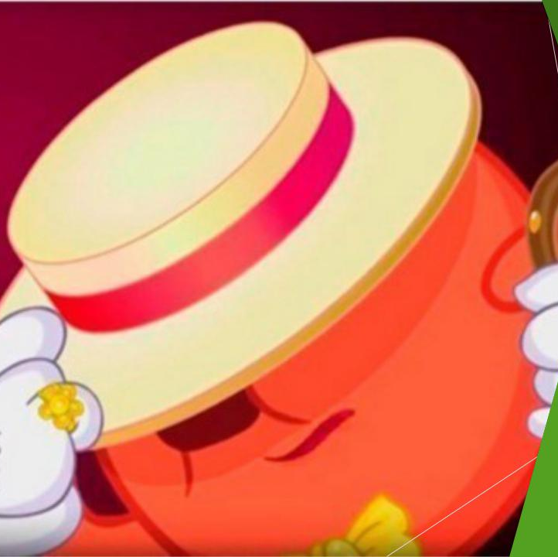
Спасибо за внимание!
Надеюсь Вы будете поддерживать разработчиков этой прекрасной игры с помощью RUB.

